Slide 1
Исследовательская работа по теме «Практическое применение формулы площадь прямоугольника в жизни человека»
Автор: Урова Евгения Юрьевна,
учитель математики, МБОУ СОШ № 99, г. Кемерово

Slide 2
Введение
В обычной жизни на каждом шагу мы встречаемся с понятием “площадь”. Что такое “площадь”, знает каждый. Каждый понимает смысл слов: площадь комнаты, площадь садового участка. Подумайте и самостоятельно ответьте на вопрос? что такое “площадь”? И вы увидите, что не так-то это просто. Даже математики смогли создать соответствующую математическую теорию сравнительно недавно. Правда, это никому не мешало успешно использовать понятие площади и в науке, и на практике с незапамятных времен.

Slide 3
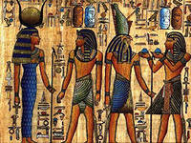
Измерение площадей считают одним из самых древних разделов геометрии; в частности название “геометрия” (т.е. “землемерие”) связывают именно с измерением площадей. Согласно легенде, эта наука возникла в Древнем Египте, где после каждого разлива Нила приходилось заново производить разметку участков, покрытых плодоносным илом, и вычисление их площадей.

Slide 4
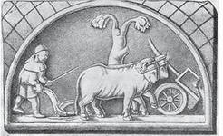
У римлян мерой земляных участков был югер (от «югум» — «ярмо»). Это участок земли, вспахиваемый за день двумя волами, впряженными в деревянное ярмо.

Slide 5
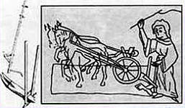
В древней Руси слабо знали основы геометрии и испытывали трудности их приложения к измерению земельных участков неправильной формы. С течением времени для пахотных земель главенствующую роль стала играть четверть — площадь, на которую высевали четверть (меру объема) ржи.
Для измерения площади
у русского народа были
свои особые мерки: копна, выть,
соха, обжа, коробья, верёвка,
жеребья. Но основными
стали «десятина» и
«четь» (половина десятины).

Slide 6
Десятиной называли поверхность квадрата со стороной 50 саженей (Сажень – 2,16 м). Хозяйственная десятина – поверхность прямоугольника со сторонами 40 и 80 саженей. Казённая десятина – поверхность прямоугольника со сторонами 30 и 80 саженей.
50 сажень
80 сажень
Десятина
40 сажень
Хозяйственная десятина
50 сажень
30 сажень
80 сажень
Казённая десятина

Slide 7
В наше время измерение площадей проводится с помощью выбранной единицы измерения аналогично измерению длин отрезков. За единицу измерения площадей принимают квадрат, сторона которого равна единице измерения отрезков. Так, если за единицу измерения отрезков принят сантиметр, то за единицу измерения площадей принимают квадрат со стороной 1 см.
1 см
1 см²
1 см

Slide 8
Цели:
Образовательные: расширить представления о площади, полученные в начальной школе; научить применять формулу для решения практических задач.
Развивающие: развивать умение анализировать, сравнивать, обобщать, делать выводы, развивать логическое мышление, вычислительные навыки.
Воспитательные: воспитывать любознательность и интерес к предмету.

Slide 9
Формула площади прямоугольника
Прямоугольник на рисунке состоит из 3 полос, каждая из которых разбита на 5 квадратов со стороной 1 см. весь прямоугольник состоит из
5 * 3 = 15 таких квадратов, и его площадь равна 15 см².

Slide 10

Правило. Чтобы найти площадь прямоугольника, надо умножить его длину на ширину.
Запишем это правило в виде формулы. Обозначения: S – площадь прямоугольника; a – длина прямоугольника; b – ширина прямоугольника. Получаем формулу площади прямоугольника: .
a
b

Slide 11
Размеры комнаты
1 м
1 м
3 м
2 м
2 м
4 м
5 м

Slide 12
Строительные материалы
Название строительного материала | Размеры | Стоимость
Потолочная плитка | 1 м² (4 шт.) | 59 руб./ м²
Бордюр потолочный | 130 см | 42 руб./шт.
Плинтус половой пластиковый | 2 м 50 см | 70 руб./шт.
Ламинат | 120 см * 12 см | 65 руб./шт.
Подкладка для ламината | 1 м² | 31 руб./ м²
Обои | 1 м * 10 м | 647 руб./рул.
Клей | 2 пачки | 137 руб./шт.

Slide 13
Площадь стен
(3 · 5 ) · 2 = 30 (м²) – площадь стен с окном и дверью вместе.
(3 · 4) · 2 = 24 (м²) – площадь глухих стен.
2 · 1 = 2 (м²) – площадь окна и площадь двери.
30 + 24 = 54 (м²) – вся площадь боковой поверхности комнаты.
(4 · 5 ) · 2 = 40 (м²) – площадь потолка и пола.

Slide 14
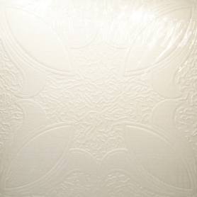
Потолочная плитка.
Площадь потолка 20 м², тогда 4 · 20 = 60 штук потолочных плиток потребуется или 20 м².
20 · 59 = 1180 (руб.) – стоимость.

Slide 15
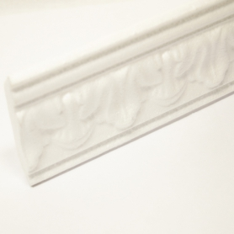
Бордюр потолочный.
(4 + 5 ) · 2 = 18 (м) – периметр потолка;
18 м = 1800 см;
1800 : 130 = 13 (ост. 110) – надо 14 штук;
14 · 42 = 588 (руб.) – стоимость.

Slide 16
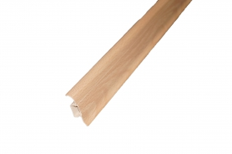
Плинтус половой пластиковый.
(4 + 5 ) · 2 = 18 (м) – периметр пола;
18 м = 1800 см;
1800 : 250 = 7 (ост. 50) – надо 8 штук;
8 · 70 = 560 (руб.) – стоимость.

Slide 17
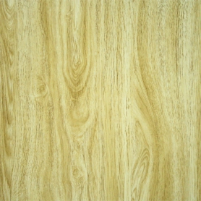
Ламинат.
120 · 12 = 1440 (см²) – площадь 1 доски;
20 м² = 200 000 см²;
200 000 : 1440 = 138 (ост. 1280) – надо 139 штук;
139 · 65 = 9035 (руб.) – стоимость.

Slide 18
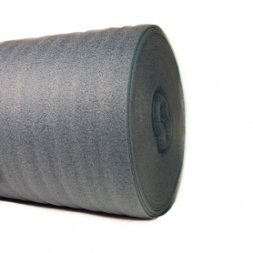
Подкладка для ламината.
Площадь пола 20 м², тогда потребуется 20 м²,
20 · 31 = 620 (руб.) – стоимость.

Slide 19
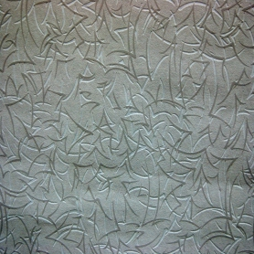
Обои.
54 – (2 + 2) = 50 (м²) – площадь для оклеивания обоями;
1 рулон – 3 полосы;
так как периметр потолка 18 м, а ширина полосы 1 м, то потребуется 18 полос;
18 : 3 = 6 (рулонов);
6 · 647 = 3882 (руб.) – стоимость.

Slide 20
Таблица ответов
Название строительного материала | Общее количество | Общая стоимость
Потолочная плитка | 20 м² (60 шт.) | 1180 руб.
Бордюр потолочный | 14 шт. | 588 руб.
Плинтус половой пластиковый | 8 шт. | 560 руб.
Ламинат | 139 шт. | 9035 руб.
Подкладка для ламината | 20 м² | 620 руб.
Обои | 6 рулонов | 3882 руб.
Клей | 2 пачки | 274 руб.
ИТОГО |  | 16139 руб.

Slide 21
СПАСИБО ЗА ВНИМАНИЕ

